Slide 1
Chov skotu
Bc. Lenka Benediktová
CGB/APBI
17.10.2013

Slide 2
Úvodní informace
Důležité odvětví zemědělské výroby
Užitek
Maso
Mléko
Krmiva
Průmyslové suroviny
Hnojivo
Telata
Plemena
Masná
Mléčná
Kombinovaná

Slide 3
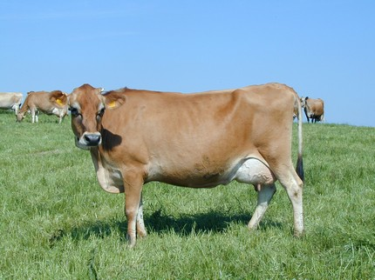
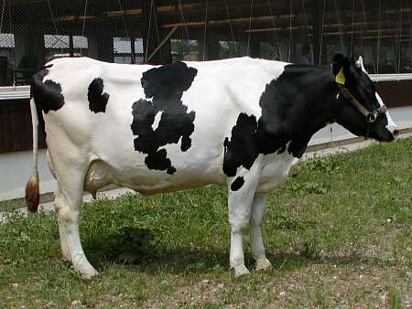
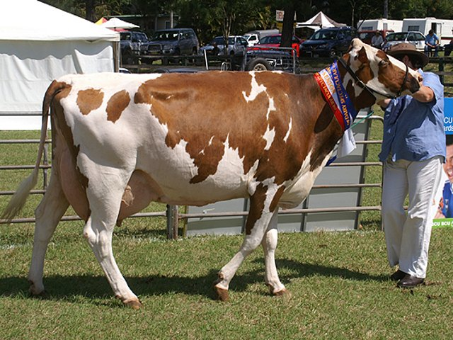
Mléčná plemena
Holštýn (7 900 l)
Ayrshire (8 500 l)
Jersey (kvalitní mléko)
240 l mléka ročně na člověka
Dojivost krávy
Ročně 6 600l
Denně 18 l

Slide 4
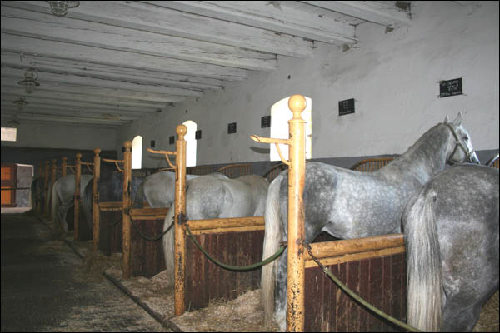
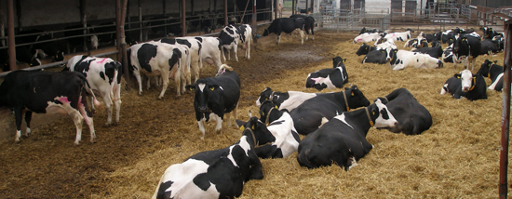
Chov mléčného skotu
Ustájení
Vazné
Volné
Mikroklima
Teplota, vlhkost
Proudění vzduchu, koncentrace plynů
Světlo

Slide 5
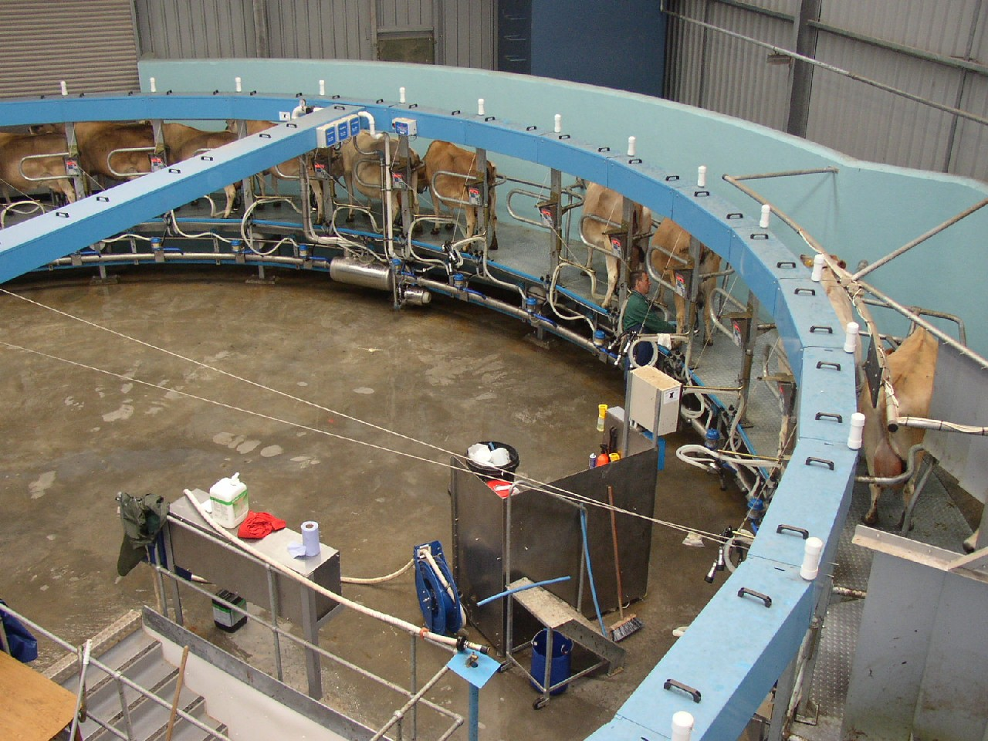
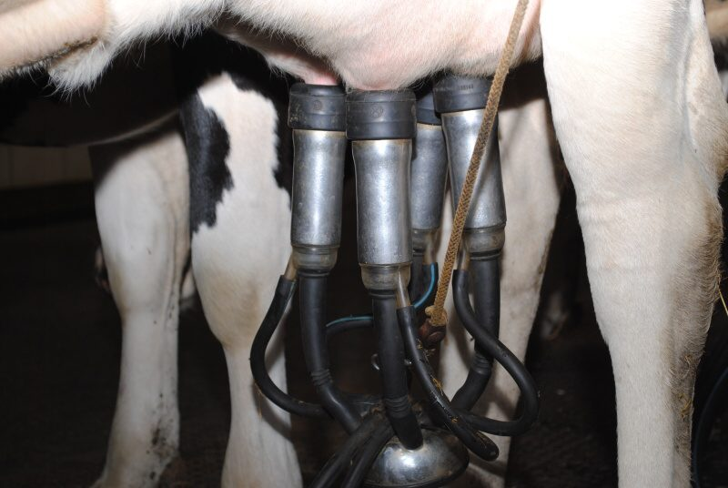
Dojení
Ruční
Strojové
Dojírny
Dojící automaty
Mléko
87,5% vody
12,5% sušiny
3,3 – 4,5% bílkoviny (kasein)
3,8 – 4.5% tuku
4,5 – 5% cukru

Slide 6
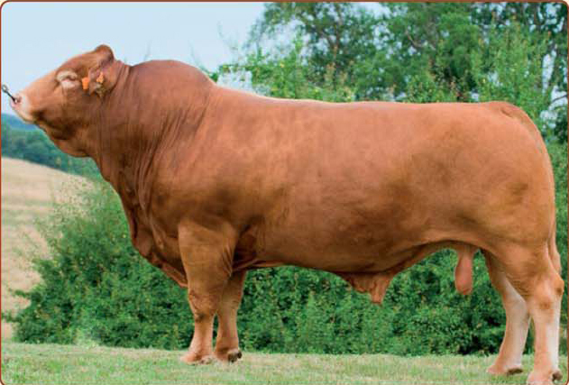
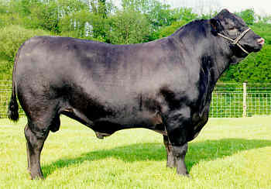
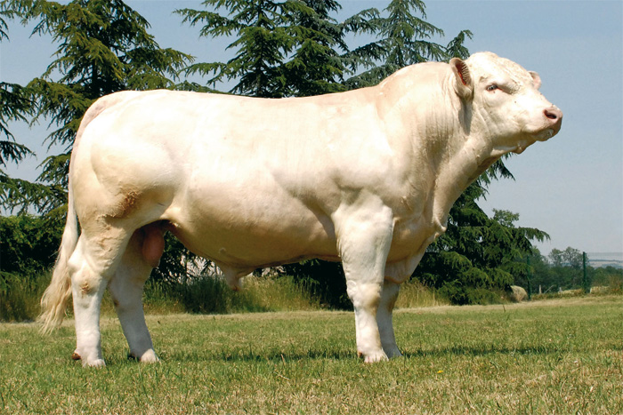
Masná plemena
Aberdeen angus
Charolais
Limousin
Přírůstek 1,4 kg
1200 kg (700 kg)

Slide 7
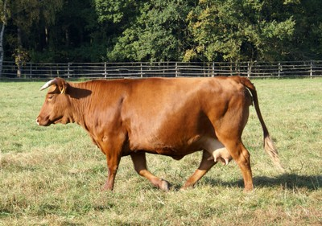
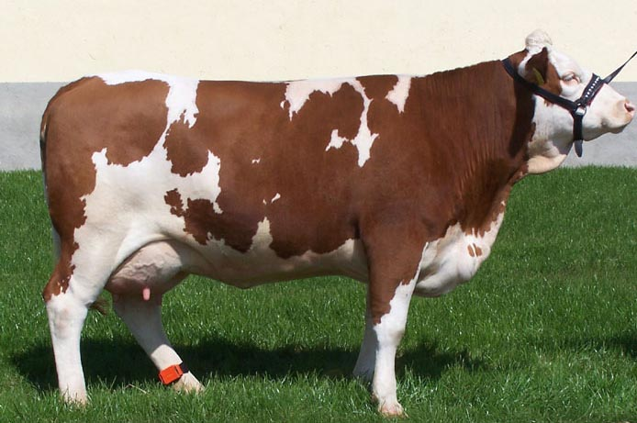
Kombinovaná plemena
ČESTR
6000 – 7000 l mléla
1200 kg (1,3 kg)
Česká červinka
Kriticky ohrožena
100 ks

Slide 8
Zajímavosti
Dnes = 1 400 000
410 000 dojnic
ČESTR 472 000
Holštýn 436 000
Charolais 148 535
Aberdeen angus 72 000
1990 = 2 500 000
930 000 dojnic
Proč?

Slide 9
Zdroje:
Text:
Chov zvířat SOŠVaZ České Budějovice
KVAPILÍK, Jindřich; A KOL.. CHOV SKOTU V ČESKÉ REPUBLICE [online]. [cit. 17.10.2013]. Dostupný na WWW: http://www.vuzv.cz/sites/File/SKOT/EKONOMIKA/rocenka_chov_skotu_2011.pdf
Obrázky:
AUTOR NEUVEDEN. sites.zf.jcu.cz [online]. [cit. 17.10.2013]. Dostupný na WWW: http://sites.zf.jcu.cz/projekty/atlasHZ/images/skot/holstyn5.jpg
AUTOR NEUVEDEN. www.hospodarska-zvirata.cz [online]. [cit. 17.10.2013]. Dostupný na WWW: http://www.hospodarska-zvirata.cz/obrazek.php?id=19
AUTOR NEUVEDEN. www.jersey.cz [online]. [cit. 17.10.2013]. Dostupný na WWW: http://www.jersey.cz/stara-verze/images/foto/P5250024.jpg
AUTOR NEUVEDEN. www.agropress.cz [online]. [cit. 17.10.2013]. Dostupný na WWW: http://www.agropress.cz/img/kone/technologie/typy_ustajeni/box5600.jpg
AUTOR NEUVEDEN. www.lecos.cz [online]. [cit. 17.10.2013]. Dostupný na WWW: http://www.lecos.cz/sites/default/files/produkty/foto_10_1_0.jpg
AUTOR NEUVEDEN. www.agroslatiny.cz [online]. [cit. 17.10.2013]. Dostupný na WWW: http://www.agroslatiny.cz/public/Image/skot.jpg
AUTOR NEUVEDEN. www.agrorosteni.cz [online]. [cit. 17.10.2013]. Dostupný na WWW: http://www.agrorosteni.cz/mleko/04.jpg
AUTOR NEUVEDEN. www.topbeef.cz [online]. [cit. 17.10.2013]. Dostupný na WWW: http://www.topbeef.cz/upload/plemena/charolais1.jpg
AUTOR NEUVEDEN. www.topbeef.cz [online]. [cit. 17.10.2013]. Dostupný na WWW: http://www.topbeef.cz/upload/plemena/zzz-limousine---byk1.jpg
AUTOR NEUVEDEN. cs.wikipedia.org [online]. [cit. 17.10.2013]. Dostupný na WWW: http://upload.wikimedia.org/wikipedia/commons/2/2f/Cesky_strakaty_krava.jpg
AUTOR NEUVEDEN. www.szp.jcu.cz [online]. [cit. 17.10.2013]. Dostupný na WWW: https://encrypted-tbn1.gstatic.com/images?q=tbn:ANd9GcRmZuODdvjFOjrbCiHxdwembfcHy_kNsnB7GskicekC4Jo6w3uI

